Slide 1

A·EYE
ナベ
김동환
김도은
최민준
김민석
김지영
오지우
Notes:
안녕하십니까 1조 팀 나베의 발표자 최민준입니다.
저희 A.eye의 발표 시작하겠습니다.

Slide 2
INDEX
개요
주요기술
Q&A
주요서비스
시연
Notes:
먼저 목차입니다 서비스개요를 시작으로 향후 개발 계획 순으로 발표진행 하도록 하겠습니다.

Slide 3
개요
주요기술
Q&A
개요 – A.EYE란?
주요서비스
시연
딥러닝을 기반으로 한 시각장애인용
객체인식 및 길안내 시스템
Notes:
저희의 서비스를 한마디로 말하자면 딥러닝 기반으로 한 시각장애인용 객체인식 및 길안내 시스템 입니다.

Slide 4
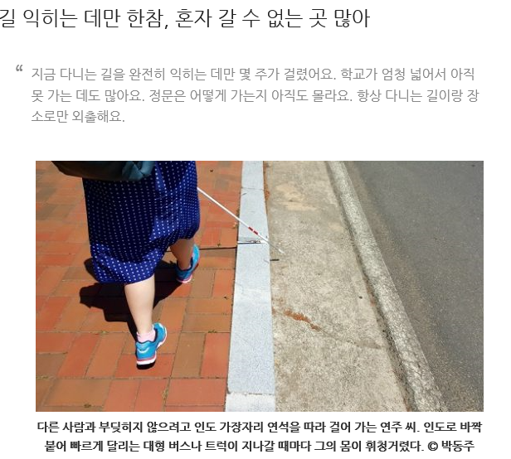
개요
주요기술
Q&A
개요 - 기획배경
주요서비스
시연
야외 활동시 불편 이유
외출 시 동반자 부재
주위 사람들의 시선
36.8%
8.1%
의사소통의 어려움
49.8%
3.1%
장애인 관련 시설 부족
전국추정수 98,412
출처 : 보건복지부
Notes:
저희 조는 봉사활동에서 눈이 보이지 않는 학생과 활동한 적이 있었습니다.
이 때 앞에 장애물이나 무엇이 있는지 말해주지 않으면 불안해 하는 것을 알 수 있었습니다..
왼쪽의 자료를 보시면 시각장애인들은 같은 길이라도 여러 번 다니며 경로를 기억해야하는 어려움이 있습니다.
그리고 시각장애인들은 야외활동시 동반자의 부재로 불편해 한다는 것을 알 수 있습니다.
그래서 저희는 이러한 문제를 해결하기 위해 프로젝트를 기획하게 되었습니다.

Slide 5

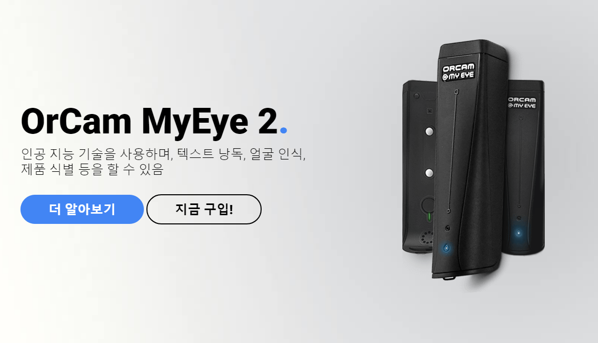
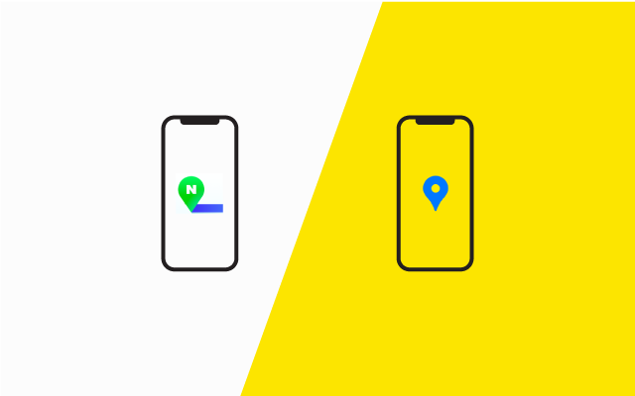
1. 기획과정
개요
주요기술
Q&A
개요 – 유사 서비스
주요서비스
시연
네이버 지도와 카카오 맵
장점
단점
장점
단점
네트워크 연결 없이
사용가능
비싼 가격
음식점 리뷰 등 다양한 정보 확인 가능
음성안내 X
시각장애인에게 불편한 UI
Notes:
유사 서비스로는 오르캠과 네이버지도, 카카오맵이 있습니다.
먼저 왼쪽의 오르캠은 시각 장애인을 위해 텍스트 낭독, 얼굴 인식, 제품 식별등을 해주는 웨어러블 보조장치입니다.
그림에 보이는 기기를 안경태에 부착하여 간단한 제스처로 실시간 인식이 되며 인터넷 연결이 필요없이 어디서나 사용가능한 것이 특징입니다.
오른쪽의 네이버지도와 카카오 맵은 보편적으로 가장 많이 쓰는 지도 앱입니다. 카테고리 별로 장소를 검색할 수 있고 가게 리뷰 등 다양한 정보를 확인할 수 있는 것이 특징입니다.
➔
하지만 오르캠의 기기는 580만원에 달하고 시중의 지도 앱들은 도보 길안내 이용시 음성안내를 해주지 않으며 시각장애인이 사용하기에 불편한 UI를 가지고 있는 것이 단점입니다.
➔
따라서 저희는 네트워크 없이 사물인식이 가능하지만 보다 저렴한 보조장치와 음성안내가 가능하며 다양한 정보를 제공하는 길안내 서비스 그리고 시각장애인에게 도움이 되는 인식 서비스를 기획하였습니다.

Slide 6


개요
주요기술
Q&A
주요서비스
주요서비스
시연
사물인식안내
더 상세한 길 안내
Notes:
저희 주요서비스는 사물인식과 상세한 길안내 서비스가 있습니다.

Slide 7
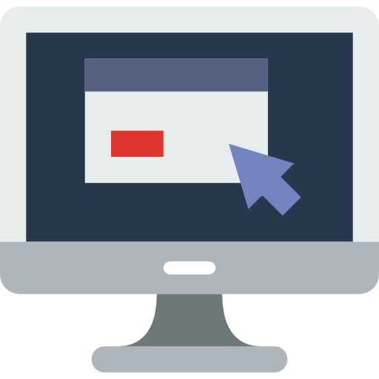








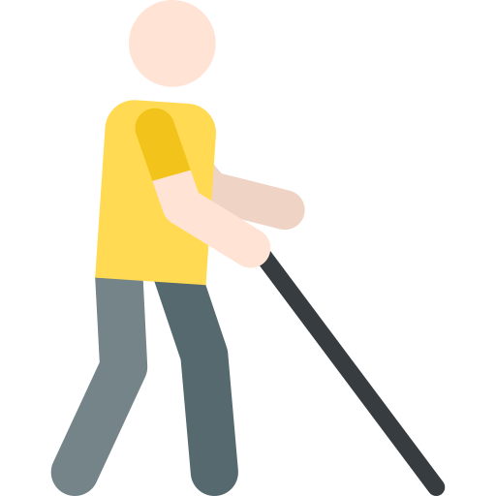


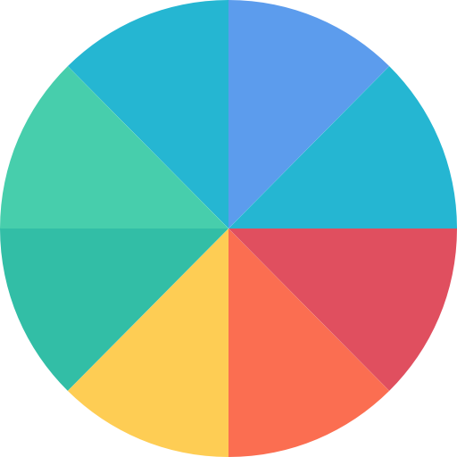

개요
주요기술
Q&A
주요서비스 - 구조도
주요서비스
시연
웹을 통해 지도
데이터를 관리
블루투스 연결을 통해 결과를 전달
횡단보도, 버스 정류장의 위치 등을 추가로 안내
＊네트워크 통신 없이 사용가능
버튼을 누르면 카메라의
영상을 실시간으로 분석
길안내
음성안내
사진을 찍으면 서버에 사진을 전송하여
학습된 모델을 통한 이미지 분석 후 안내
사물 인식
사물 ・ 빛 ・ 색 ・ 문자를 인식
Notes:
1. 길찾기 : 저희는 사용자의 실시간 위치를 기반으로 음성으로 길을 안내하고 있습니다. 또한 웹을 통해 횡단보도나 버스정류장 위치 등 사용자가 필요로 하는 정보를 입력 할 수 있어 더 많은 정보를 안내 받을 수 있습니다.
2. 사물인식 : 다음은 인식서비스를 설명하도록 하겠습니다. 사물, 색상, 문자, 빛 감지 등 여러 인식을 할 수 있는 애플리케이션과 네트워크 연결없이 사물인식을 해주는 하드웨어로 이루어져 있습니다.
먼저 앱에서는 사진을 찍어 서버에서 학습된 모델을 사용하여 이미지 분석 후 안내를 해줍니다.
사물인식의 경우 다중 객체인식의 속도가 가장 빠른 yolo모델을 사용하였습니다.
색상인식은 직접 학습시킨 모델을 사용하였고. 이미지의 배경을 제거 후 rgb데이터로 변환하여 색상인식을 하였습니다.
문자인식은 tesseract를 사용하였습니다.
다음 하드웨어로는 앱과 블루투스 연결을 하여 길안내를 받으면서 실시간으로 인식한 결과를 안내 받을 수 있습니다.

Slide 8












개요
주요기술
Q&A
주요기술
주요서비스
시연
Server
Client
Hardware
Machine Learning
Database
Text-to-Speech
Notes:
다음으로 주요 기술을 소개하겠습니다.
백엔드로 Laravel을 여러가지 인식을 처리는 flask서버를 aws에서 구동시킵니다.
데이터베이스로 mysql을 사용하며
프론트엔드로는 React
음성안내를 해주기 위해 안드로이드의 Text-to-Speech를 사용합니다
하드웨어로는 라즈베리파이를 사용하며 사물인식의 처리속도를 향상시키기위해 coral의 usb TPU를 사용하였습니다.
그리고 모델을 학습시키기 위해 텐서플로우를 사용하였습니다.

Slide 9
개요
주요기술
Q&A
주요서비스
시연
시연
Notes:
시연순서
웹 – 앱 순으로 시연을 하도록 하겠습니다.
먼저 웹을 시연 하도록 하겠습니다.
저희는 시각장애인용 서비스이지만 웹은 시각장애인의 보호자나 일반사용자가 이용할 수 있게 만들었습니다.
먼저 보이는 페이지는 저희 서비스를 소개해 놓은 홈페이지 입니다.
다음 페이지로 지도정보를 추가, 수정하는 페이지 입니다.
오른쪽 밑에는 카테고리별로 현재 데이터가 저장 되어있는 수량을 표시해 줍니다.
사용자는 지도에서 마커를 설정하여 위도,경도데이터를 받아와 카테고리를 설정한 후 저장합니다.
이 저장한 데이터는 길 안내 서비스 이용 시 안내 받을 수 있습니다.
다음은 앱을 시연하도록 하겠습니다.
--길안내
먼저 길안내 서비스를 시연하도록 하겠습니다.
길안내는 공간적으로 시연하기 어려움이 있으므로
하드웨어와 같이 시연한 영상을 통해 안내하도록 하겠습니다.
사용자는 목적지를 검색한 후 도보경로를 안내 받을 수 있습니다.
하드웨어의 인식 버튼을 누르면 실시간으로 인식 받은 결과를 음성으로 안내 받을 수 있습니다.
웹에서 저장한 데이터들을 사용자의 위치에 따라서 안내 받을 수 있습니다.
다음은 앱의 사물인식을 시연하도록 하겠습니다.
사용자는 찾을 물건이 있거나 , 전방에 무엇이 있는지 궁금할 경우 사용을 합니다
사진을 찍으면 서버에서 사물인식을 처리하게 됩니다. 인식 끝났다면 앱으로 결과를 하여 음성으로 알려줍니다.
다음은 색상인식을 시연하도록 하겠습니다.
사용자는 사물의 색상정보를 알고 싶을 때 사용합니다.
오늘은 노란색 옷을 입고 싶은 사용자가 있다면 옷들의 색상을 인식하여
원하는 옷을 고르는 것이 가능합니다.
다음은 빛 밝기인식 입니다.
시각장애인은 주변이 밝지만 어두운 줄 착각하여 형광등을 켜놓은채 외출을 할 때가 있다고 합니다.
저희는 밝기 정도에 따라 음성으로 안내 받을 수 있습니다.

Slide 10
개요
주요기술
Q&A
주요서비스
시연
Q&A
Notes:
YOLO마크를 이용하여 원하는 객체를 추가할 것이고
시각장애인이 사용하기 편리한 UI로 개선할 것 입니다.
문자인식은 딥러닝을 이용하여 개선할 예정입니다
시각장애인이 하드웨어를 가지고 다니기 편리하도록 하기 위해 기기를 착용하는 방식으로 개선할 예정입니다.

Slide 11
감사합니다.

